Slide 1

Parcial do TCC
Autores:
Luiz Augusto Mantovani
Pedro Neves Ovídio
Vitor Nobrega Ribeiro
15 Jun, 2026
Apresentação do TCC

Slide 2

Introdução
Metodologia
Desenvolvimento
15 Jun, 2026
Introdução
Nosso tema:
Um Sistema Escolar com Banco de Dados em Nuvem para Gerenciamento Acadêmico.
Com o avanço da tecnologia, o uso de sistemas digitais em escolas se tornou essencial para melhorar a organização e o acesso às informações. Muitas instituições ainda utilizam métodos manuais ou sistemas limitados, o que dificulta o gerenciamento de dados. Além de não utilizarem APIs para um aplicativo Mobile e que seja funcional.
Diante disso, este projeto propõe o desenvolvimento de um sistema escolar integrado a um banco de dados em nuvem, permitindo maior eficiência, segurança e acessibilidade. Com criptografia em Rede, uma conexão mais segura que servidores locais, senha e login criptografados e interconexões entre Web e Mobile.

Slide 3


Intro
Metodologia
Desenvolvimento
15 Jun, 2026
Metodologia e Cosntrução
O projeto será desenvolvido por meio de pesquisa bibliográfica e prática. Inicialmente, serão estudadas tecnologias relacionadas a bancos de dados em nuvem, desenvolvimento web, aplicativos mobiles e sistemas de segurança de dados.
Em seguida, será utilizado o phpMyAdmin como banco de dados pela facilidade e boa criptografia de dados.
O sistema será desenvolvido utilizando linguagens de programação como PHP, Python, JavaScript e Java com integração ao banco de dados.
Serão realizados testes para garantir o funcionamento correto do sistema.

Slide 4


Intro
Metodologia
Desenvolvimento
15 Jun, 2026
Como anda o
Desenvolvimento
O Banco de Dados e a Segurança
A estrutura do banco de dados já foi organizada e conectada ao sistema, permitindo o armazenamento seguro das informações acadêmicas na nuvem. Também foram aplicadas técnicas de segurança, como criptografia de senhas e utilização de hash para proteção de login e dados dos usuários. Além disso, foram implementados mecanismos de controle de acesso, garantindo que cada usuário tenha permissão apenas para visualizar e modificar as informações relacionadas ao seu perfil. O sistema também conta com rotinas de validação de dados, reduzindo inconsistências e aumentando a integridade das informações armazenadas. Essas medidas contribuem para a confiabilidade, disponibilidade e proteção dos dados, assegurando um ambiente mais seguro e eficiente para a gestão acadêmica.
Como está nosso projeto?
Atualmente, o projeto do Sistema Escolar com Banco de Dados em Nuvem encontra-se em fase avançada de desenvolvimento. Grande parte das funcionalidades principais já foi implementada, incluindo o cadastro de alunos, professores, turmas, sistema de notas e controle acadêmico

Slide 5

Intro
Metodologia
Desenvolvimento
15 Jun, 2026
Como anda o
Desenvolvimento
A Interface do Sistema
A interface do sistema escolar já está praticamente concluída, apresentando um ambiente moderno, organizado e de fácil utilização. O sistema possui um layout intuitivo que facilita o acesso às funcionalidades principais, permitindo que alunos, professores e administradores utilizem a plataforma de maneira prática e eficiente.
Durante o desenvolvimento da interface, foram adotados princípios de usabilidade e experiência do usuário (UX), buscando tornar a navegação simples, clara e acessível para diferentes perfis de usuários. Os elementos visuais foram distribuídos de forma estratégica, com menus bem estruturados, ícones de fácil compreensão e páginas organizadas para reduzir a complexidade na execução das tarefas diárias. Além disso, foi utilizada uma identidade visual padronizada, proporcionando maior consistência entre as telas e fortalecendo a percepção de profissionalismo do sistema.

Slide 6
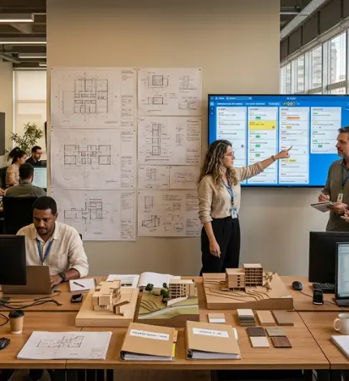
Intro
Metodologia
Desenvolvimento
15 Jun, 2026
Como anda o
Desenvolvimento
O que o projeto necessita no momento ?
Neste momento, o projeto necessita apenas de algumas revisões finais, correções de pequenos detalhes e testes de desempenho e segurança para garantir o funcionamento correto em diferentes dispositivos e conexões de internet. Também estão sendo realizados ajustes para melhorar a estabilidade, a velocidade de acesso ao banco de dados e a experiência do usuário.
Com isso, o sistema encontra-se próximo de sua versão final, demonstrando resultados positivos e atendendo aos objetivos propostos inicialmente pela pesquisa.

Slide 7
Parcial do TCC
15 Jun, 2026
Muito obrigado pela atenção.
Estamos à disposição para esclarecimentos e perguntas da banca.

